Slide 1
Ingeniería de Requisitos
Sesión 5
Gestión de Requisitos
Prof. Ciro Rodriguez
crodriguezro@unmsm.edu.pe

Slide 2
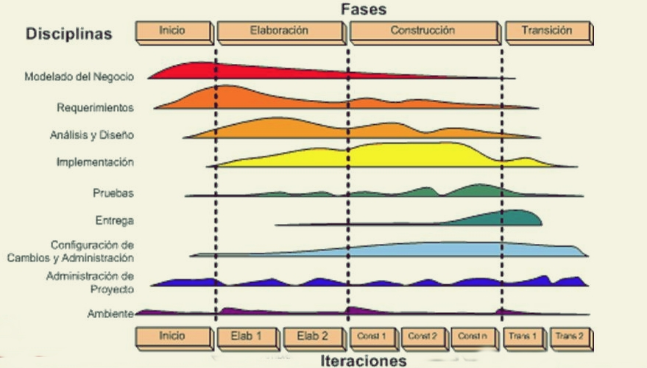
Proceso Unificado de Rational RUP

Slide 3
Tema: Gestión de Requisitos
Procesos y Metodologías de Gestión de Requisitos
Herramientas y Tecnologías de Gestión de Requisitos
Trazabilidad y Análisis de Impacto
Gestión de Cambios en los Requisitos

Slide 4
Procesos y Metodologías de Gestión de Requisitos
Proceso sistemático que consiste en:
Identificar las necesidades del usuario y del sistema.
Documentar los requisitos de forma clara, precisa y verificable.
Analizar y entender las relaciones entre los requisitos, identificar conflictos y verificar su factibilidad.
Priorizar y ordenar los requisitos según su importancia y urgencia.
Trazar y establecer vínculos entre los requisitos y las etapas del ciclo de desarrollo.
Validar, verificar y confirmar que los requisitos se cumplen y son coherentes con las necesidades del usuario.
Gestionar el cambio para controlar la evolución de los requisitos durante el ciclo de desarrollo.

Slide 5
Metodologías de Gestión de Requisitos
Las metodologías para gestionar los requisitos que destacan son :
1. Cascada: Enfoque lineal que se basa en la secuenciación de las actividades de desarrollo. Primero se identifican los requisitos, luego se diseñan, se desarrollan, etc.
2. Ágil: Enfoque flexible que se divide en iteraciones o "sprints" cortos. Los requisitos se van refinando a lo largo de las iteraciones, con un enfoque en la colaboración entre stakeholders y la entrega continua.
3. Espiral: Enfoque cíclico que combina elementos de cascada y ágil. El desarrollo se divide en iteraciones, pero se incluyen actividades como el análisis de riesgos y la creación de prototipos para mitigar la incertidumbre.

Slide 6
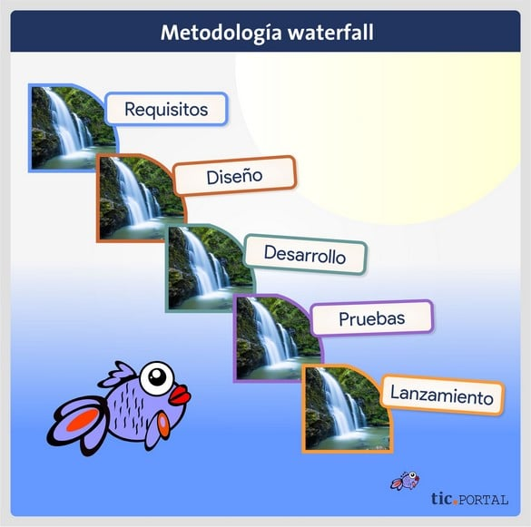
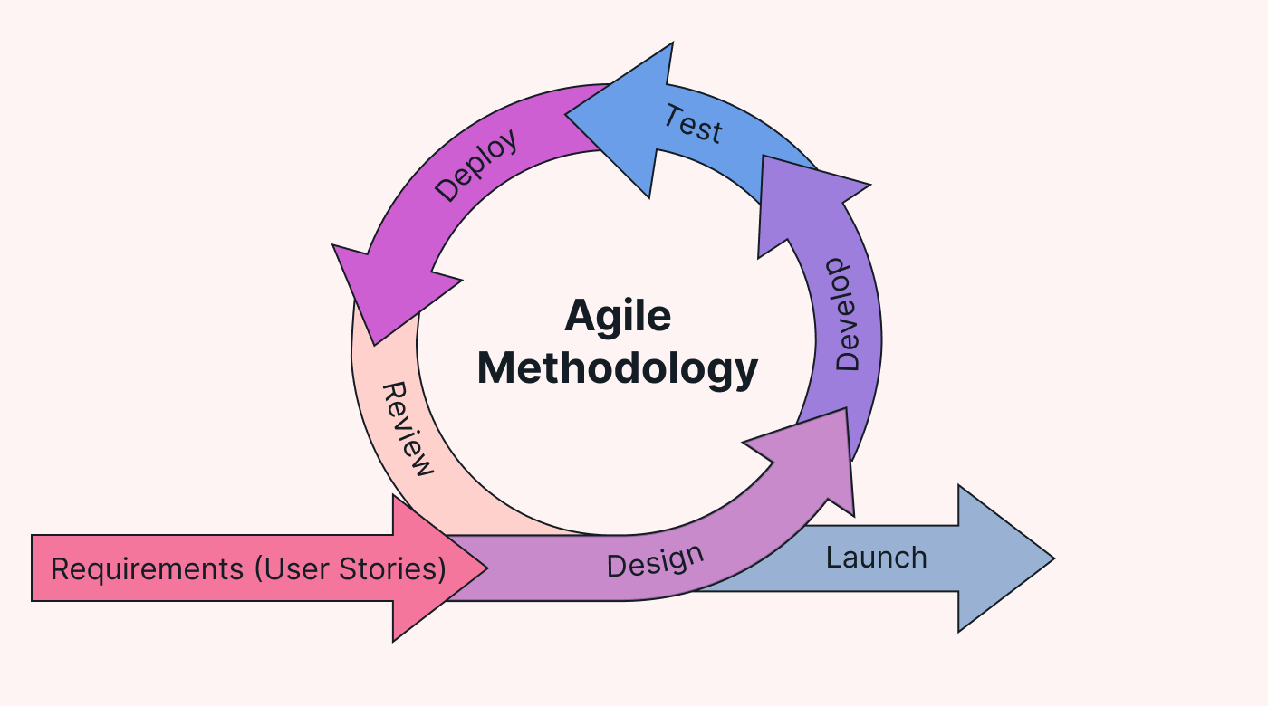
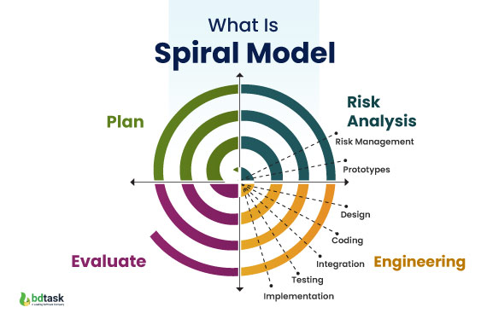
Metodologías de Gestión de Requisitos

Slide 7
Procesos y Metodologías de Gestión de Requisitos

Slide 8
Caso : Plataforma de E-commerce para Pymes
Las pequeñas y medianas empresas (Pymes) enfrentan numerosos retos a la hora de competir en el mercado actual, especialmente en el ámbito del comercio electrónico. Para tener éxito, necesitan una plataforma de e-commerce que sea fácil de usar, adaptable a sus necesidades específicas, y que les permita vender sus productos en línea de forma eficiente y rentable.
A partir de entrevistas con propietarios de Pymes y expertos en comercio electrónico, se han identificado las siguientes necesidades del usuario y del sistema, por lo tanto la plataforma debe:
Permitir a las Pymes crear una tienda online, añadir productos, gestionar pedidos y clientes, y procesar pagos.
Permitir a las Pymes crear y gestionar diferentes categorías de productos, con la posibilidad de agregar subcategorías y atributos de productos.
Permitir a las Pymes configurar diferentes opciones de envío, incluyendo tarifas de envío, tiempos de entrega y zonas de envío.

Slide 9
Caso : Plataforma de E-commerce para Pymes
Integrar con diferentes métodos de pago, incluyendo tarjetas de crédito, PayPal, transferencias bancarias y otros métodos de pago populares en la región.
Integrarse con los sistemas de gestión de inventarios de las Pymes para actualizar automáticamente el stock de productos y evitar la sobreventa.
Proporcionar herramientas de análisis para que las Pymes puedan rastrear sus ventas, el comportamiento de los clientes, el rendimiento de las campañas de marketing y otros datos importantes.
Cumplir con las normas de seguridad y privacidad de datos relevantes, como PCI DSS y GDPR.
Tener un diseño adaptable que se ajuste a diferentes dispositivos, incluyendo computadoras, teléfonos inteligentes y tabletas.
Ofrecer un panel de control intuitivo para que las Pymes puedan gestionar su tienda online, ver pedidos, administrar clientes y analizar datos.
Ofrecer un sistema de gestión de usuarios para que las Pymes puedan controlar el acceso a la plataforma y asignar diferentes roles a los usuarios.

Slide 10
Caso : Plataforma de E-commerce para Pymes
Ofrecer un sistema de gestión de contenido (CMS) para que las Pymes puedan crear y editar el contenido de su tienda online, incluyendo descripciones de productos, políticas de envío y páginas de información.
Ofrecer la posibilidad de crear campañas de marketing por email para promocionar productos y ofertas especiales a los clientes.
Ofrecer la posibilidad de integrar con redes sociales para que las Pymes puedan promocionar sus productos y generar tráfico a su tienda online.
Ofrecer un sistema de chat en vivo para que las Pymes puedan comunicarse con los clientes en tiempo real y ofrecer soporte técnico.
Estar optimizada para motores de búsqueda (SEO) para que las tiendas online de las Pymes aparezcan en los primeros resultados de búsqueda.
Permitir a las Pymes personalizar el diseño de su tienda online con su propia marca, colores y logotipos.
Ofrecer la posibilidad de mostrar la tienda online en diferentes idiomas para llegar a un público más amplio.

Slide 11
Caso : Plataforma de E-commerce para Pymes
Ofrecer un servicio de soporte técnico de calidad para ayudar a las Pymes a resolver cualquier problema que puedan tener.
Tener una documentación completa y actualizada que explique cómo usar todas las funciones de la plataforma.
Tener una comunidad de usuarios activa donde las Pymes puedan compartir experiencias, hacer preguntas y obtener ayuda de otros usuarios.
Los analistas consideran que estos requisitos son solo un punto de partida y pueden adaptarse a las necesidades específicas de cada Pyme.
Considerando que el proceso de gestión de requisitos implica identificar, documentar, analizar, priorizar, trazar, validar, verificar y gestionar los cambios en los requisitos que aseguren que el sistema final satisfaga las necesidades del usuario y del sistema.

Slide 12
Caso : Plataforma de E-commerce para Pymes
Se le pide que identifique y ubique cada requisito en cada uno de los 7 Componentes de Gestión de Requisitos.
Modele el Negocio
Modele el sistema
Realice un prototipo de como funcionaria el sistema

Slide 13
Aplicación de Metodologías de Gestión de Requisitos
Ejemplo 1:
Un equipo de desarrollo de software está trabajando en una nueva plataforma de e-commerce. Utilizan una metodología ágil y se basan en historias de usuario para identificar los requisitos. Durante un sprint, se identifica un requisito nuevo: "el usuario puede guardar su carrito de compra para más adelante". El equipo decide priorizar este requisito y lo implementa en la siguiente iteración.
Ejemplo 2:
Un equipo de desarrollo de hardware está creando un nuevo dispositivo médico. Utilizan un enfoque de cascada y documentan todos los requisitos en un documento formal. Durante la etapa de análisis, se descubre un conflicto entre dos requisitos: "el dispositivo debe tener una batería de larga duración" y "el dispositivo debe ser ligero y compacto". El equipo debe realizar un análisis para determinar qué requisito es más importante y buscar una solución que satisfaga ambos.

Slide 14
Aplicación de Metodologías de Gestión de Requisitos
Solución Ejemplo 1: Metodología Ágil
Identificación: El equipo utiliza historias de usuario para identificar los requisitos, lo que permite una mayor flexibilidad y adaptación a las necesidades del usuario.
Documentación: La historia de usuario "el usuario puede guardar su carrito de compra para más adelante" se documenta de forma concisa, incluyendo la descripción, la prioridad y el criterio de aceptación.
Análisis: El equipo analiza la historia de usuario para comprender su impacto en el sistema y en las historias de usuario existentes.
Priorización: El equipo decide priorizar esta historia de usuario debido a su alto valor para el usuario y su relativa facilidad de implementación.
Trazabilidad: La historia de usuario se vincula con las tareas de desarrollo y las pruebas para asegurar su correcta implementación.
Validación y verificación: El equipo utiliza pruebas de usuario para validar y verificar que la historia de usuario se cumple y satisface las necesidades del usuario.
Gestión de cambios: Si se identifica la necesidad de modificar la historia de usuario, se sigue un proceso formal de gestión de cambios para evaluar el impacto, ajustar las tareas y actualizar la documentación.

Slide 15
Aplicación de Metodologías de Gestión de Requisitos
Solución Ejemplo 2: Metodología Cascada
Identificación: Los requisitos se documentan en un documento formal , lo que proporciona una base sólida para el análisis y el diseño del sistema.
Documentación: El documento de requisitos debe incluir una descripción detallada de los requisitos "el dispositivo debe tener una batería de larga duración" y "el dispositivo debe ser ligero y compacto", incluyendo el contexto, las restricciones y los criterios de aceptación.
Análisis: Se realiza un análisis de viabilidad para determinar si los requisitos son compatibles con las limitaciones técnicas y las restricciones del proyecto.
Priorización: Si los requisitos entran en conflicto, se debe realizar un análisis de impacto para determinar qué requisito es más importante y qué alternativas son posibles.
Trazabilidad: Se debe establecer una matriz de trazabilidad para vincular los requisitos con las etapas de diseño, implementación y pruebas.
Validación y verificación: Se realizan pruebas de laboratorio y pruebas funcionales para validar y verificar que los requisitos se cumplen y el dispositivo funciona según lo esperado.
Gestión de cambios: Si se identifica la necesidad de modificar un requisito, se debe seguir un proceso formal de gestión de cambios para evaluar el impacto, ajustar el diseño y actualizar la documentación.

Slide 16
Herramientas y Tecnologías de Gestión de Requisitos
Herramientas se utilizan para
Registrar y almacenar los requisitos.
Facilitar la colaboración entre stakeholders.
Trazar los requisitos a través de las etapas del desarrollo.
Generar reportes y métricas sobre el estado de los requisitos.
Tecnologías para la gestión de requisitos:
Repositorios en Bases de datos que almacenan los requisitos de forma estructurada. Permiten a los equipos acceder y modificar los requisitos desde cualquier lugar.
Herramientas de modelado para crear diagramas y otros modelos visuales para representar los requisitos y sus relaciones entre sí.
Integración con herramientas de desarrollo para vincular los requisitos a otras herramientas del ciclo de vida del desarrollo, como la gestión de proyectos, el control de código fuente y el testing.

Slide 17
Ejemplos de Herramientas y Tecnologías
Ejemplo 1
Un equipo utiliza una herramienta de repositorio como Jira o Azure DevOps para registrar los requisitos de un nuevo producto de software. Cada requisito se almacena en un "ticket" con información como la descripción, la prioridad, la severidad, etc. Los stakeholders pueden comentar los requisitos y seguir su estado.
Ejemplo 2:
Un equipo utiliza una herramienta de modelado como Visual Paradigm o Enterprise Architect para crear un diagrama de casos de uso que represente las funcionalidades del nuevo dispositivo médico que están desarrollando. El diagrama muestra las interacciones del usuario con el sistema y ayuda a identificar los requisitos necesarios.

Slide 18
Conclusiones
La gestión eficaz de requisitos es esencial para el éxito de cualquier proyecto de desarrollo de sistemas.
Al elegir una metodología y herramientas apropiadas para gestionar los requisitos, las organizaciones pueden asegurar la satisfacción de las necesidades de sus usuarios, reducir los costos de desarrollo, y aumentar la calidad del producto final.
Explore las herramientas indicadas para ilustrar los ejemplos

Slide 19
Trazabilidad y Análisis de Impacto
Trazabilidad es la capacidad de identificar y seguir el rastro de un requisito en todas las etapas del ciclo de vida del desarrollo, permite comprender cómo se ha implementado un requisito, cómo afecta a otras partes del sistema, y cómo se ha visto afectado por cambios en otras partes del sistema. Es importante para:
Verificación: Asegurar que todos los requisitos se han implementado correctamente .
Impacto: Evaluar el impacto de un cambio en un requisito sobre otras partes del sistema.
Mantenimiento: Facilitar la actualización y el mantenimiento del sistema.
Tipos de trazabilidad, “trazabilidad hacia adelante” (de requisitos a los elementos de diseño, código, pruebas, etc.) y la “trazabilidad hacia atrás” (de elementos de diseño, código, pruebas, etc. a requisitos).

Slide 20
Análisis de Impacto
El análisis de impacto de requisitos (RIA) es un proceso para identificar y evaluar el impacto de un cambio propuesto en un requisito sobre otras partes del sistema. Esto permite tomar decisiones informadas sobre la viabilidad del cambio y mitigar posibles riesgos.
El RIA incluye los siguientes pasos:
1.Identificar el cambio propuesto.
2.Determinar qué requisitos se verían afectados por el cambio.
3.Evaluar el impacto del cambio en cada requisito afectado.
4.Elaborar un plan para implementar el cambio y mitigar el impacto.

Slide 21
Gestión de Cambios en los Requisitos
Los requisitos inevitablemente cambian durante el ciclo de vida del desarrollo.
La gestión de cambios en los requisitos es un proceso sistemático para registrar, evaluar, aprobar e implementar cambios en los requisitos.
Este proceso debe ser organizado y transparente para asegurar que todos los involucrados estén al tanto de los cambios y que se tomen decisiones informadas.

Slide 22
Ejemplos de trazabilidad de Requisitos
Ejemplo 1: Trazabilidad
Se implementa un nuevo requisito : "El sistema debe permitir a los usuarios guardar su carrito de compra para más tarde."
Se traza este requisito a la siguiente fase del desarrollo: diseño de interfaz de usuario, implementación del código, pruebas de integración.
Si se encuentra un error en la implementación de este requisito, la trazabilidad facilita la ubicación del código afectado y su corrección.
Ejercicio1: Trazabilidad
Identificar las diferentes etapas de desarrollo en tu proyecto actual y trazar un requisito clave a través de estas etapas.

Slide 23
Solución de trazabilidad de Requisitos
Etapa 1: Elicitación de requisitos.
Etapa 2: Análisis y documentación de requisitos.
Etapa 3: Diseño del sistema.
Etapa 4: Implementación del código.
Etapa 5: Pruebas y validación.
Trazar el requisito "El sistema debe permitir a los usuarios crear una cuenta" a través de estas etapas. Utilice los modelos de Matriz de Trazabilidad en Excel proporcionados.

Slide 24
Ejemplos Análisis de Impacto
Ejemplo 2: Análisis de Impacto
Se propone un cambio en un requisito: "El sistema debe verificar el email de los usuarios antes de permitirles acceder." Se realiza un análisis de impacto para identificar los requisitos afectados:
"El sistema debe enviar un email de verificación a los usuarios."
"El sistema debe permitir a los usuarios confirmar su email haciendo clic en un enlace en el email."
Se evalúa el impacto del cambio en cada requisito afectado y se elabora un plan para implementarlo.
Ejercicio 2: Análisis de Impacto
Identifica un requisito en tu proyecto actual y propone un cambio. Realiza un análisis de impacto para evaluar cómo este cambio afectaría a otros requisitos del sistema.

Slide 25
Solución Análisis de Impacto
Requisito:
"El sistema debe mostrar el nombre de usuario en la pantalla principal."
Cambio propuesto:
"El sistema debe mostrar el nombre completo del usuario en lugar de solo el nombre."
Impacto:
Se necesita modificar la interfaz de usuario para mostrar el nombre completo.
Se necesita actualizar la base de datos para almacenar el nombre completo.
Se necesita actualizar el código que muestra el nombre de usuario.

Slide 26
Conclusión
La trazabilidad y el análisis de impacto son herramientas importantes para la gestión de requisitos.
Permite comprender cómo se implementa un requisito, cómo afecta a otras partes del sistema, y cómo se ve afectado por cambios en otras partes del sistema.
La gestión de cambios en los requisitos es un proceso sistemático que debe ser organizado y transparente para asegurar que todos los involucrados estén al tanto de los cambios y que se tomen decisiones informadas.

Slide 27
Procesos y Metodologías de Gestión de Requisitos
Proceso sistemático que consiste en:
Identificar las necesidades del usuario y del sistema.
Documentar los requisitos de forma clara, precisa y verificable.
Analizar y entender las relaciones entre los requisitos, identificar conflictos y verificar su factibilidad.
Priorizar y ordenar los requisitos según su importancia y urgencia.
Trazar y establecer vínculos entre los requisitos y las etapas del ciclo de desarrollo.
Validar, verificar y confirmar que los requisitos se cumplen y son coherentes con las necesidades del usuario.
Gestionar el cambio para controlar la evolución de los requisitos durante el ciclo de desarrollo.

Slide 28
Caso de Estudio : Sistema de Gestión de Citas Médicas
Una clínica médica desea implementar un nuevo sistema de gestión de citas médicas para mejorar la eficiencia y la satisfacción del paciente. El sistema debe permitir a los pacientes programar citas en línea, recibir recordatorios por SMS, acceder a su historial médico y comunicarse con el personal de la clínica.
Procesos y Metodologías de Gestión de Requisitos
Elicitación
Se realizaron entrevistas con el personal de la clínica, los pacientes y los administradores para identificar sus necesidades y expectativas.
Documentación
Los requisitos se documentaron en un documento formal que incluía descripciones detalladas, casos de uso y diagramas de flujo.

Slide 29
Caso de Estudio : Sistema de Gestión de Citas Médicas
Análisis
Se analizaron los requisitos para identificar dependencias, conflictos y verificar su factibilidad.
Priorización
Los requisitos se priorizaron según su importancia y urgencia utilizando la técnica de Análisis de Impacto de Requisitos (RIA).
Trazabilidad
Se establecieron vínculos entre los requisitos y las etapas del ciclo de vida del desarrollo.
Validación y verificación
Se realizaron pruebas para confirmar que los requisitos se cumplían y eran coherentes con las necesidades del usuario.

Slide 30
Caso de Estudio : Sistema de Gestión de Citas Médicas
Gestión del cambio
Se controlaron los cambios en los requisitos durante el ciclo de desarrollo utilizando un proceso formal de solicitud de cambio.
Herramientas y Tecnologías de Gestión de Requisitos
Se utilizó la herramienta Jira para registrar y gestionar los requisitos .
Jira permitió a los equipos colaborar en los requisitos, seguir su estado y generar informes.
Trazabilidad y Análisis de Impacto
Se estableció una matriz de trazabilidad para vincular los requisitos con las etapas del desarrollo, las pruebas y la documentación.
Se realizaron análisis para evaluar el impacto de los cambios en los requisitos.

Slide 31
Caso de Estudio : Sistema de Gestión de Citas Médicas
Gestión de Cambios en los Requisitos
Se implementó un proceso formal de solicitud de cambio para controlar los cambios en los requisitos.
Las solicitudes de cambio se revisaron y aprobaron por un comité de control de cambios.
Los estudiantes deben desarrollar un prototipo web (preferible en React) del sistema de gestión de citas médicas que cumpla con los requisitos del cliente.
El sistema permite a los pacientes programar citas en línea, recibir recordatorios por SMS, acceder a su historial médico y comunicarse con el personal de la clínica.
El sistema se implementó con éxito y ha mejorado la eficiencia y la satisfacción del paciente.

Slide 32
Caso de Estudio : Sistema de Gestión de Citas Médicas
Responder las siguientes preguntas
1. ¿Qué aspectos del proceso de gestión de requisitos fueron más importantes para el éxito del proyecto?
2. ¿Qué desafíos se encontraron durante la gestión de requisitos?
3. ¿Qué mejoras se podrían implementar en el proceso de gestión de requisitos para futuros proyectos?

Slide 35
Gestión de Requisitos – Análisis Plataforma E-commerce
1.Identificar las necesidades del usuario y del sistema
R1 al R7
Identifican las necesidades básicas del usuario y del sistema, como la funcionalidad básica, la gestión de productos, las opciones de envío, los métodos de pago, la integración con otros sistemas, las herramientas de análisis y la seguridad.
R14 al R15
Identifican las necesidades del usuario relacionadas con la comunicación y la visibilidad online, como el chat en vivo y la optimización SEO.
2.Documentarlos requisitos de forma clara, precisa y verificable
Todos los requisitos
Deben estar documentados de forma clara, precisa y verificable, incluyendo una descripción detallada , criterios de aceptación y cualquier otra información relevante.

Slide 36
3. Analizar y entender las relaciones entre los requisitos, identificar conflictos y verificar su factibilidad
R4 y R5
Deben analizarse para asegurar que los métodos de pago se integran correctamente con el sistema de gestión de inventarios para evitar conflictos y garantizar la factibilidad.
R6 y R13
Estos requisitos deben analizarse para asegurar que las herramientas de análisis se integran correctamente con las redes sociales para proporcionar datos completos y evitar conflictos.
4.Priorizary ordenar los requisitos según su importancia y urgencia
R1 al R5
Son de alta prioridad y deben implementarse primero, ya que son esenciales para la funcionalidad básica del sistema.
R6 al R13
Son de prioridad media y pueden implementarse en una etapa posterior, ya que son importantes para mejorar la funcionalidad del sistema, pero no son esenciales para su funcionamiento básico.
R14 al R20
Son de baja prioridad y pueden implementarse en una etapa aún posterior, ya que son importantes para mejorar la experiencia del usuario, pero no son esenciales para el funcionamiento del sistema.

Slide 37
5. Trazar y establecer vínculos entre los requisitos y las etapas del ciclo de desarrollo
Todos los requisitos
Deben establecer una matriz de trazabilidad para vincular cada requisito con las etapas del ciclo de desarrollo, como la elicitación, el análisis, el diseño, la implementación, las pruebas y la documentación.
6. Validar, verificar y confirmar que los requisitos se cumplen y son coherentes con las necesidades del usuario
Todos los requisitos
Se deben realizar pruebas para validar y verificar que los requisitos se cumplen y son coherentes con las necesidades del usuario. Las pruebas deben incluir pruebas funcionales, pruebas de rendimiento, pruebas de seguridad y pruebas de usabilidad.
7.Gestionar el cambio para controlar la evolución de los requisitos durante el ciclo de desarrollo
Todos los requisitos
Se debe implementar un proceso formal de gestión de cambios para controlar la evolución de los requisitos durante el ciclo de desarrollo. Este proceso debe incluir la identificación, evaluación, aprobación e implementación de los cambios en los requisitos.

Slide 38
Respuestas Caso : Sistema de Gestión de Citas Médicas
1.¿Qué aspectos del proceso de gestión de requisitos fueron más importantes para el éxito del proyecto?
Elicitación completa y precisa de los requisitos: Comprender las necesidades de todas las partes interesadas desde el principio fue fundamental para desarrollar un sistema que satisfaciera sus expectativas.
Documentación clara y concisa de los requisitos: La documentación precisa ayudó a evitar malentendidos y a asegurar que el sistema se implementara de acuerdo a lo especificado.
Análisis exhaustivo de los requisitos: Identificar las dependencias y los conflictos entre los requisitos permitió desarrollar un sistema que funcionara de manera coherente y eficiente.
Priorización efectiva de los requisitos: Enfocarse en los requisitos más importantes primero permitió entregar un sistema que ofrecía valor real a los usuarios.
Trazabilidad completa de los requisitos: Seguir el rastro de los requisitos a lo largo del ciclo de desarrollo ayudó a asegurar que se implementaran correctamente y que se cumplieran las necesidades de los usuarios.

Slide 39
Respuestas Caso : Sistema de Gestión de Citas Médicas
2.¿Qué desafíos se encontraron durante la gestión de requisitos?
Cambios en las necesidades de los usuarios: Las necesidades de los usuarios pueden evolucionar durante el desarrollo, lo que puede generar cambios en los requisitos. Es importante tener un proceso para gestionar estos cambios de manera efectiva.
Comunicación deficiente entre las partes interesadas: La falta de comunicación entre las partes interesadas puede generar malentendidos y errores en los requisitos. Es importante mantener una comunicación abierta y transparente a lo largo del proyecto.
Documentación incompleta o incorrecta de los requisitos: La documentación incompleta o incorrecta puede generar confusiones y errores en la implementación del sistema. Es importante documentar los requisitos de forma clara y concisa.
Falta de recursos para la gestión de requisitos: La gestión de requisitos puede requerir tiempo y recursos adicionales. Es importante asignar los recursos necesarios para asegurar una gestión eficaz.

Slide 40
Respuestas Caso : Sistema de Gestión de Citas Médicas
3.¿Qué mejoras se podrían implementar en el proceso de gestión de requisitos para futuros proyectos?
Utilizar herramientas más sofisticadas para la gestión de requisitos: Existen herramientas de gestión de requisitos que pueden ayudar a automatizar el proceso y a mejorar la comunicación entre las partes interesadas.
Involucrar más activamente a las partes interesadas en el proceso de gestión de requisitos: Involucrar a los usuarios y otros stakeholders en la definición y priorización de los requisitos puede ayudar a asegurar que el sistema final satisfaga sus necesidades.
Implementar un proceso formal de gestión de cambios: Un proceso formal para gestionar los cambios en los requisitos puede ayudar a asegurar que se implementen de manera controlada y que no afecten negativamente al proyecto.
Capacitar al equipo en las mejores prácticas de gestión de requisitos: Capacitar al equipo en las mejores prácticas de gestión de requisitos puede ayudar a mejorar la calidad y la eficiencia del proceso.

